Slide 1

UNIVERSIDAD LAICA ELOY ALFARO DE MANABÍ
FACULTAD CIENCIAS INFORMÁTICAS
TECTONOLOGIA DE LA INFORMACION
NOMBRES:
MACIAS PICO JOSSELYN STEFANY (LIDER)
VILLAMAR PILOSO DAYANA LISSETH
ANCHUNDIA DELGADO LENIN MOISES
DELGADO DELGADO GEMBER JOSUE
CURSO:
SEXTO “B”
DOCENTE:
ING. PATRICIA QUIROZ PALMA

Slide 2

CASO DE ESTUDIO DE UNA HERRAMIENTA DE IMPLANTACIÓN DE GOBIERNO DE TI PARA EL GIMNASIO “EUROGYM”

Slide 3
INFORMACION GENERAL
El proyecto tiene como objetivo plantear y desarrollar una propuesta basada en un Plan Estratégico de Tecnología de la información, tomando como punto de partida la
problemática de la empresa, con el propósito de verificar y comprender todas las situaciones que se presenten vulnerabilidades
El proyecto tiene sus inicios en base a la descripción de la problemática de la empresa conociendo las principales complicaciones, seguido de sus objetivos tanto generales como específicos
Con el paso del tiempo fue adquiriendo el reconocimiento de sus clientes y aumentando sus ventas, lo que le permitió instalar su propio sistema de lavandería y, con ello, brindar un servicio más completo y de menor costo a sus clientes

Slide 4
OBJETIVOS
Proponer una propuesta de Plan Estratégico de Tecnologías de Información para una pequeña empresa o establecimiento, con un modelo de Gobierno de TI que mejor se adapte en este caso de estudio sobre el gimnasio “EUROGYM”, se tomara como iniciativa COBIT e ITIL teniendo como finalidad escoger la que se mejor se adapte a las necesidades del establecimiento.
Definir un modelo de gobierno de TI específico para el departamento informático de la empresa EUROGYM basado en una investigación descriptiva de los procesos y funciones que cubre dicha empresa.
Realizar una evaluación de los procesos cubiertos por la empresa, planteados dentro del contexto de la implementación de un modelo de madurez basada en las normas COBIT e ITIL.
Elaborar un cronograma de la implementación a desarrollar en el proyecto haciendo énfasis a la fase de ejecución, implementación y la fase de las pruebas realizadas.

Slide 5


ALCANCE DEL PROYECTO: El alcance de la implementación del modelo de gobierno de TI de esta propuesta se dividirá en diferentes etapas, en las que se discutirán puntos importantes, como la evaluación del proceso definido por la empresa, la metodología y el ciclo de vida de cada proceso. PROCESO DE MADUREZ El modelo madurez CMMI es utilizados en mayor capacidad cuando se evalúa a un grupo de procesos ya definidos en objetivos y prácticas de ejecución, es decir que es independiente de su utilización, ya se va a encontrar definido 6 en sus primeros niveles de cinco niveles jerárquicos que lo conforman

Slide 6
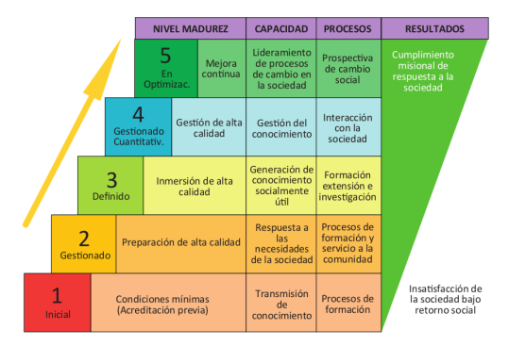

Slide 7
EVALUACION DE PROCESOS
Gestionado.
Definido.
Gestionado Cuantitativamente.
Optimizar

Slide 8
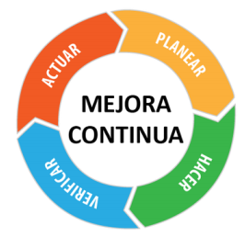
METODOLOGIA
Planear:
Hacer:
Verificar
Se deben buscar a mejorar dentro de la organización y alinearlos con los objetivos y el alcance de esta.
Se implementan las mejoras antes encontradas para obtener avances, sin embargo, estas deben ser puestas a pruebas antes de ser usadas oficialmente dentro de la institución
Cuando se hayan hecho las respectivas implementaciones de mejoras, se debe verificar que estas están funcionando correctamente dentro de la 8 institución.
Actuar
Responsable de aclarar a los promotores cualquier duda relacionada con la CP, recibirá todas las solicitudes, las evaluará y elevará una propuesta de priorización al Equipo de Gobierno.

Slide 9


FASES
Visión
Iniciar y administrar el proyecto
Análisis
Entender la situación actual de TI
Dirección
Desarrollar la visión y dirección de TI
Entender la situación del negocio y su visión
Documentar y confirmar el análisis del negocio
Analizar la situación actual de TI
Desarrollar recomendaciones y soluciones alternativas
Desarrollar el plan de TI
Identificar proyectos de TI
Recomendación
Desarrollar hoja de ruta
Comunicar el plan
Desarrollo
Enunciado de trabajo
Caso de negocio
Contrato
Factores ambientales de la empresa
Activos de los procesos
Procesos estándar de la organización, políticas, definiciones de procesos estandarizadas para usarlas dentro de la organización.
Información histórica y base de conocimiento de lecciones aprendidas.

Slide 10
Productos y/o Servicios
Dentro de la alineación de la propuesta con los objetivos del negocio, los productos y servicios proporcionados por la empresa están orientados más que todo a la implementación de sistemas consolidados . Debido a esto y considerando la tendencia de Gestión de Servicios de TI basado más que todo en la promoción y soporte de la aplicación de mejores prácticas
Seis principios para un buen gobierno de TI
Responsabilidad
Estrategia
Adquisición
Conformidad
Conducta Humana

Slide 11
FUNCIONALIDADES: El modelo de Gobierno de TI a presentar para la empresa EUROGYN de Ecuador, deberá cumplir con las siguientes funcionalidades: En los casos donde las soluciones ofrezcan más funcionalidades de las necesarias, se deberá analizar el costo del producto y determinar si es o no viable realizar la inversión en el momento dado, en caso de que éste sea mayor a la capacidad de pago de la empresa, se recomienda posponer la ejecución del proyecto hasta que se cuente con los recursos necesarios.

Slide 12
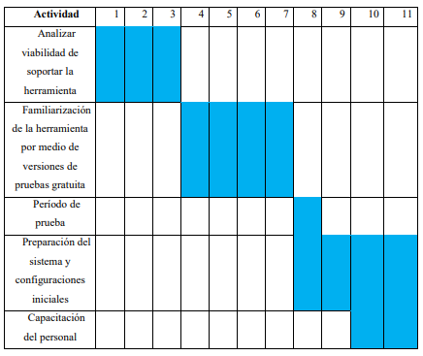
CRONOGRAMA DEL PROYECTO
El cronograma para la ejecución del proyecto, en el cual se representa las actividades que se llevarán a cabo dividido por semanas.

Slide 13
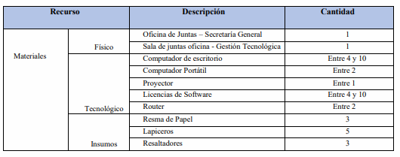
NECESIDADES DE RECURSOS HUMANOS Y MATERIALES
Para planificar e implementar un gobierno de TI dentro de EUROGYM llevando buenas prácticas, es importante y necesario disponer de recursos suficientes, tanto en el aspecto humano como los recursos de materiales

Slide 14
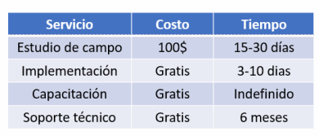
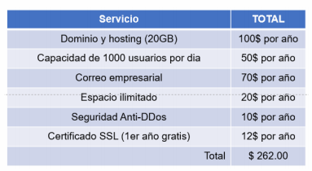
RESUMEN DE COSTOS
Con los propósitos y análisis en la empresa el proyecto a entregar tendrá el siguiente costo variando de acuerdo con las necesidades impuestas

Slide 15
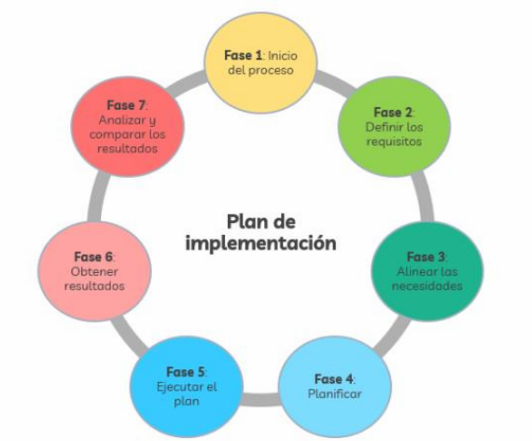
PLAN DE EJECUCIÓN, IMPLEMENTACIÓN Y PRUEBAS
Plan de ejecución
Se incluirá una etapa inicial en el proyecto que permita analizar y determinar si con los recursos actuales se puede implementar el sistema deseado, de lo contrario se deberá determinar si adquirir una nueva computadora es la mejor solución o si existe alguna otra herramienta que sí se adapte a los recursos disponibles.

Slide 16
PLAN DE EJECUCIÓN, IMPLEMENTACIÓN Y PRUEBAS
Plan de Implementación
Plan de Pruebas
La implementación de un sistema se identificó como el proyecto de mayor prioridad, la siguiente fase se realiza con miras a implementar dicho sistema, de manera que dicho documento se tenga como principal punto de partida una vez que se decida poner en ejecución este proyecto, el cual contempla el desarrollo de la visión y dirección de TI.
Parte del proyecto será determinar si la versión de navegadores y sistema operativo con las que cuenta, actualmente, la empresa puede soportar esta herramienta, de lo contrario deberá determinarse cuáles accionar tomar para poder seguir adelante con el proyecto.

Slide 17

CONCLUSIONES
Esta investigación se realizó con el fin de que el gimnasio “EUROGYN” obtenga un modelo de gobierno mejor adaptado a su establecimiento para esto.
También se realizaron evaluaciones planteadas dentro de la implementación de un modelo para el cual se utilizaron las normas COBIT e ITIL con el propósito de mejorar la ejecución e investigación.
Durante la investigación se pudo mostrar que al desarrollar un plan estratégico de TI en una se requiere dedicación, por lo tanto, debe tenerse presente en todo momento cuál es la estrategia del negocio para determinar, cómo TI podrá convertirse en un potenciador y habilitador para el negocio.
Este proyecto además de determinar la dirección de TI y generar la cartera de proyectos recomendados, permitió contribuir, a que la empresa hiciera un autoanálisis de su situación y estrategias por seguir, obteniendo así muchos beneficios para la empresa

Slide 18


